Slide 1
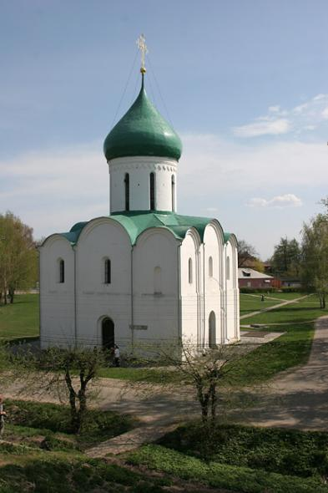
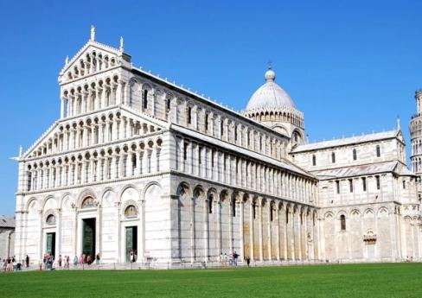
I часть
Особенности храмового зодчества

Slide 2
План
Мегалитические сооружения
Христианский храм
Буддийский храм
Культовые постройки ислама
Кроссворд

Slide 3
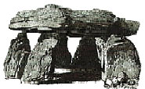
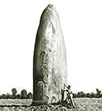
Мегалитические сооружения
ДОЛЬМЕНЫ
КРОМЛЕХИ
МЕНГИРЫ

Slide 4
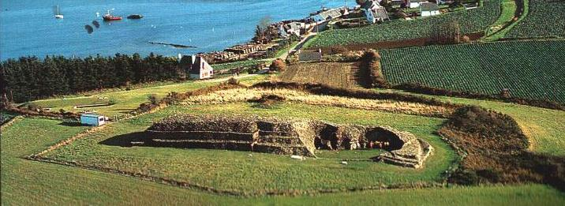
Мегалитические сооружения - дольмены
Каирн, это ансамбль галерей и камер, покрытых сверху землей, то есть в данном случае дольмены составляли как бы их скелет.

Slide 5
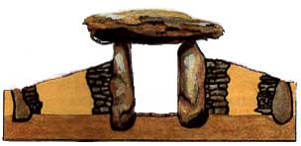
Мегалитические сооружения - дольмены
Как строились дольмены?
Шаг 1
Шаг 2
Шаг 3
Шаг 5
Шаг 6
Шаг 4

Slide 6
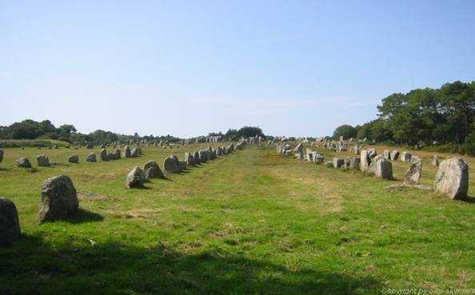
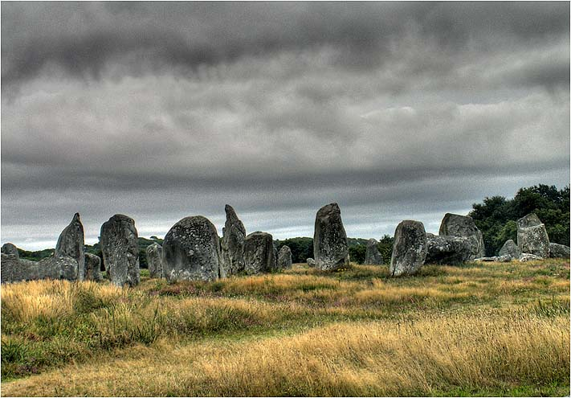
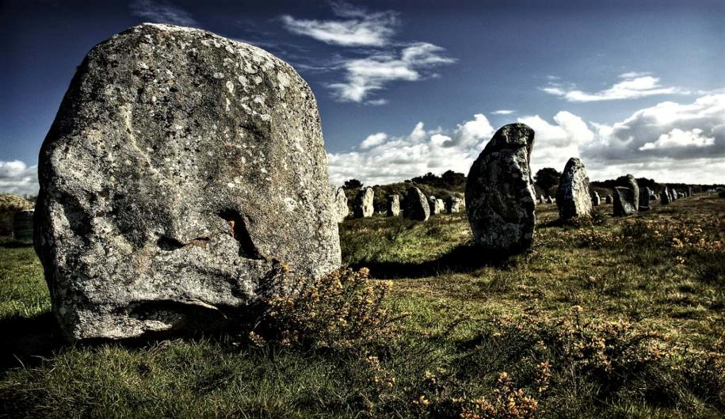
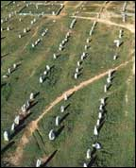
Мегалитические сооружения - менгиры
КАРНАК (Carnac), безусловно, является наиболее знаменитым мегалитическим ансамблем Бретани и одним из двух (наряду со Стоунхенджем) в мире. Бретань, Первоначально в Карнакском комплексе насчитывалось около 10 000 (!) монументов разной величины. В наше время их осталось приблизительно 3 000. Этот комплекс конца неолита - начала бронзового века (кон. третьего - второе тыс. до Р. Х.) включает в себя 3 мегалитические системы:
Менек - западная часть карнакского комплекса. Включает в себя 1 099 менгиров в одиннадцати линиях, протяженностью около 1200 метров.
Кермарио - около 1 000 менгиров в десяти линях длиной в 1 км. В юго-западной части, ансамбль дополнен дольменом.
Керлескан - 555 менгиров в тринадцати линиях, протяженность которых составляет 280 метров. На западе эти линии предваряет кромлех их 39 камней. Наиболее высота наиболее крупного менгира в Керлескан, составляет 6,5 метров.
Карнак
(департамент Морбиан)

Slide 7
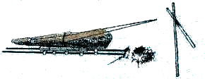
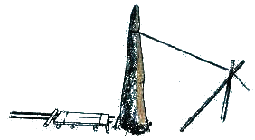
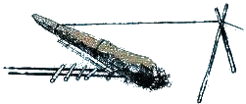
Мегалитические сооружения - менгиры
Как строились менгиры?
Шаг 1
Шаг 2
Шаг 3
Шаг 4

Slide 8
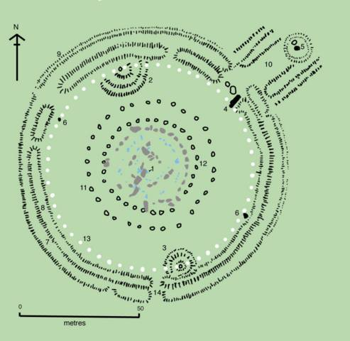
Мегалитические сооружения - кромлехи Стонхендж
1 — «Алтарь»;
2, 3 — курганы с камнями,
4 — «Плаха»;
5 — «Пяточный камень»;
6 — два камня, ранее стоявшие на курганах, аналогичных 2 и 3;
7, 8, 9 — отвалы земли и ров;
10 — «Авеню» (вход);
11, 12 — два кольца лунок, выкопанных сравнительно «недавно»;
13 — лунки Обри;
14 — малый вход.
Великобритания, графство Уилтшир, 13 километров от городка Солсбери. Здесь, посреди обычной английской равнины, и находится Стоунхендж — одна из самых известных построек в мире. В нем насчитывается 82 пятитонных мегалита, 30 каменных блоков по 25 тонн каждый, и 5 гигантских трилитов, вес которых достигает 50 тонн
Месторасположение Стоунхенджа (желтая точка).

Slide 9
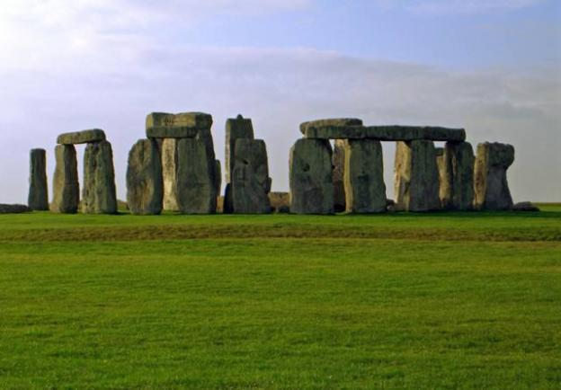
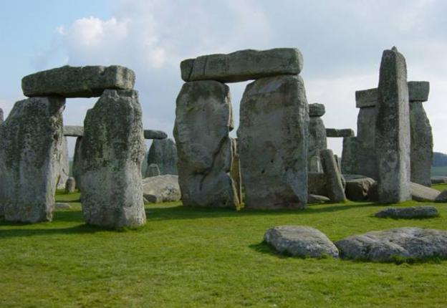
Мегалитические сооружения - кромлехи Стонхендж
Внешнее кольцо сарсенов
Внутреннее кольцо из самых крупных сарсенов.

Slide 10
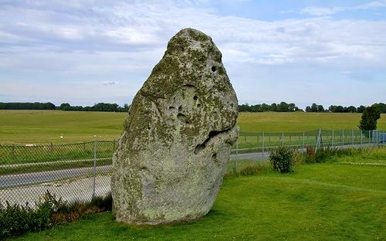
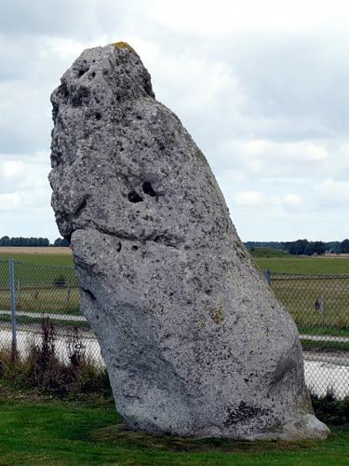
Мегалитические сооружения - кромлехи Стонхендж – Пяточный камень
Происхождение громадного Пяточного камня связано уже с другой легендой. Говорят, однажды дьявол увидел среди камней прячущегося монаха. Прежде чем несчастный успел скрыться, дьявол запустил в него огромным валуном, который придавил ему пятку

Slide 11
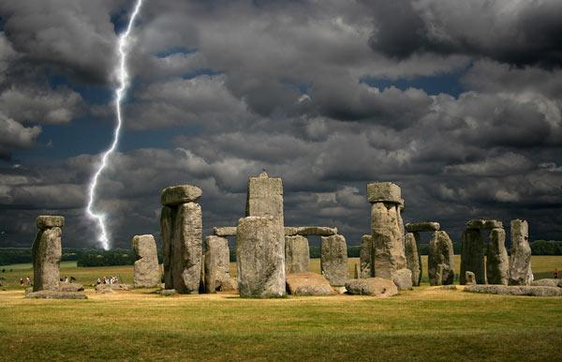
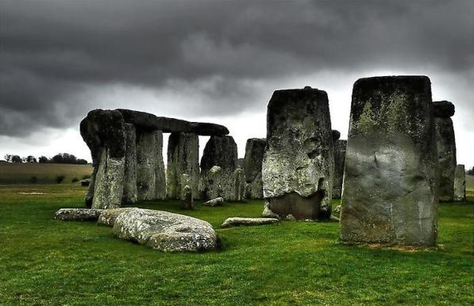
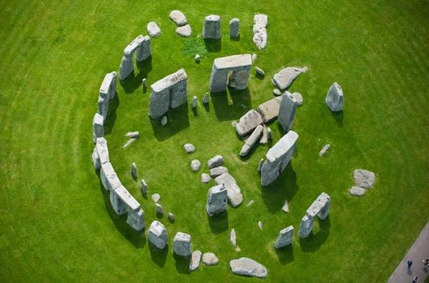
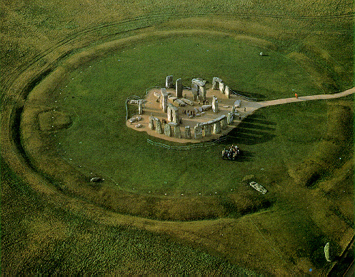
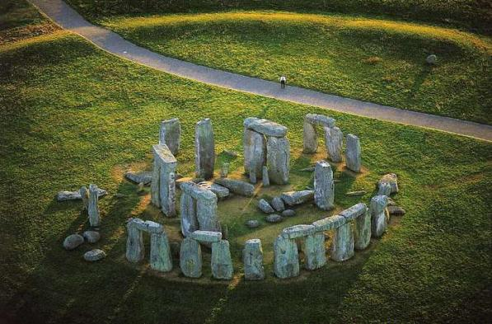
Мегалитические сооружения - кромлехи Стонхендж
Древние британцы называли Стоунхендж “Пляской Великанов”. В других источниках даётся немного другое название — "Хоровод Великанов". При первом же взгляде на это гигантское сооружение их логика становится абсолютно понятна)

